Slide 1

Llegir un arxiu JSON local
Desenvolupament d’Aplicacions Multiplataforma
Sergi Carreras i Sala
Salesians Sarrià – Barcelona Curs 2025-2026

Slide 2
Lectura d’un JSON local
Objectius:
Introducció a JSON. Estructura dels arxius.
Guardem les dades en la carpeta Assets i configurem pubspec.yaml
Lectura de l’arxiu JSON.
Visualització de les dades fent servir “Card”

Slide 3
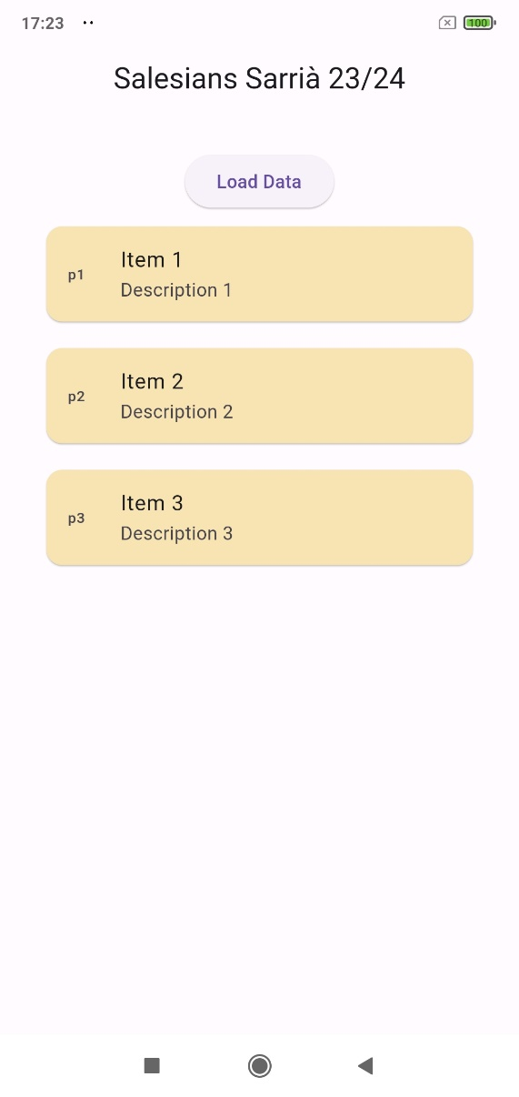
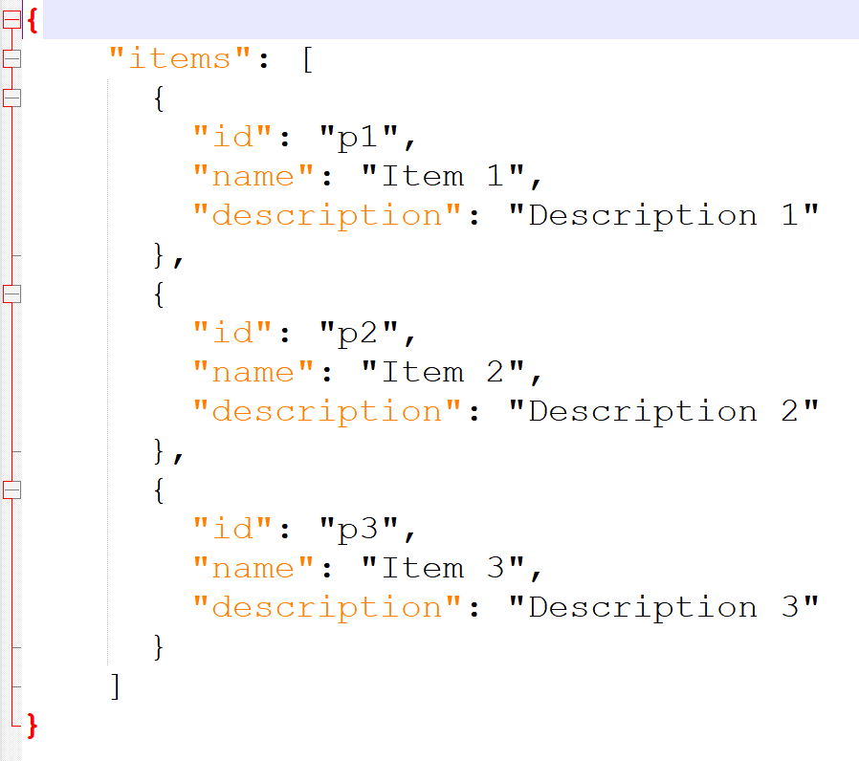
Lectura d’un JSON local
Què volem aconseguir ?
JSON ( guardat localment )
Cards

Slide 4
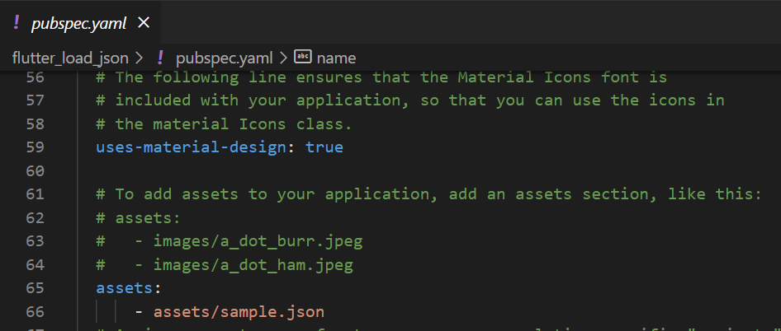
Lectura d’un JSON local
Configurem: pubspec.yaml
IMPORTANT !!!!! En aquest arxiu definim la configuració de tota la APP

Slide 5
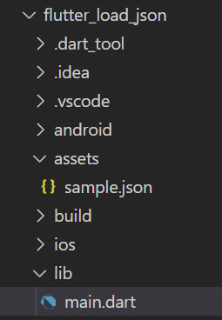
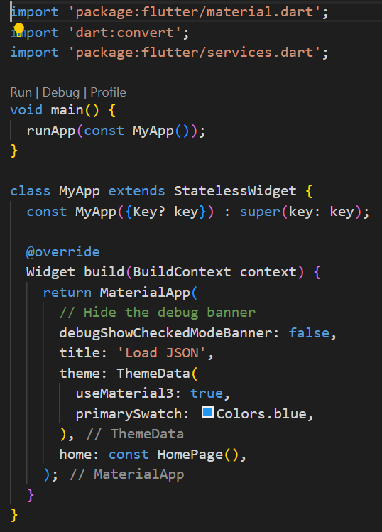
Lectura d’un JSON local
El codi -main.dart -
main.dart
Class MyApp
Control principal d’entrada a la App
HomePage()

Slide 6
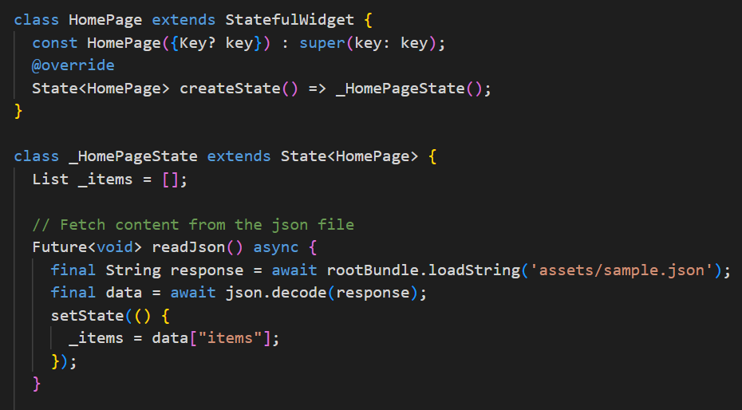
Lectura d’un JSON local
HomePage( ) i _HomePageState( ):

Slide 7
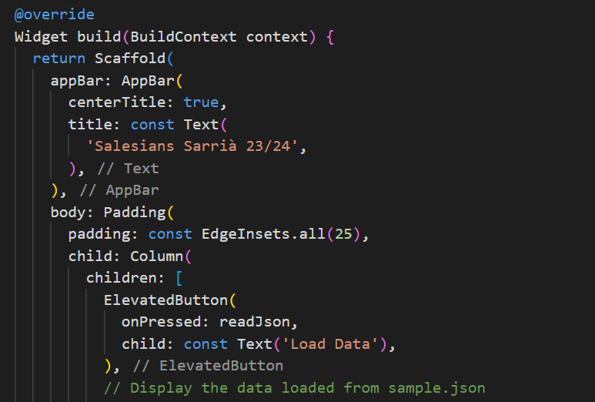
Lectura d’un JSON local
_HomePageState( ) II:

Slide 8
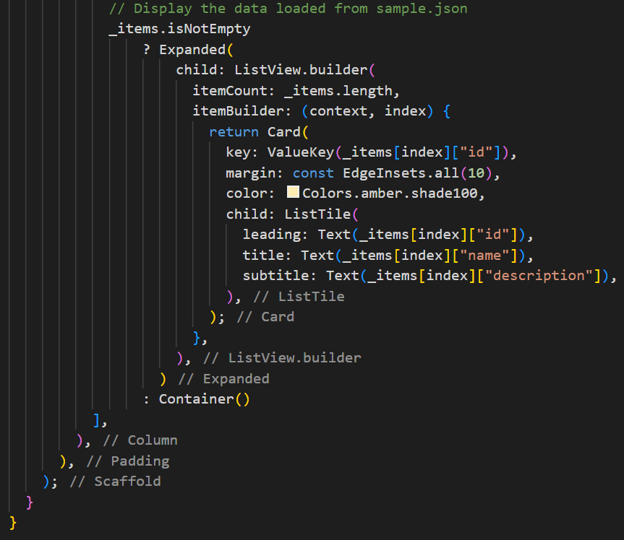
Lectura d’un JSON local
_HomePageState( ) III:

